Slide 1

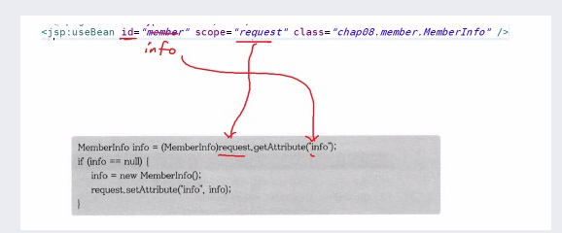
◆ JSP
** 자바빈
> 멤버변수가 private 이고 기본 생성자가 존재하며 게터/세터가 있는
클래스를 자바빈이라고 한다(단순히 값을 나타내기 위한 객체)
** 자바빈 사용
> <jsp:useBean 아이디 , 범위(속성), 해당 클래스>
** 자바빈 사용 이유
> attribute로 객체를 만드는 것보다
한줄만으로 간단하게 표현 가능!

Slide 2
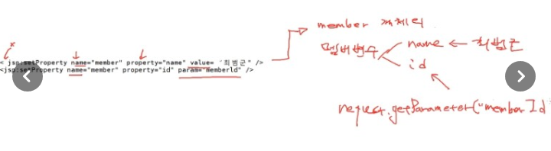
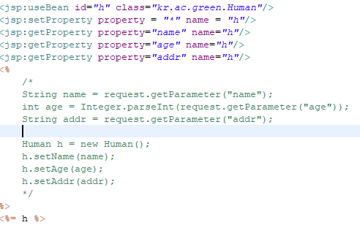
◆ JSP
** 자바빈 값 변경
> <jsp:setProperty 자바빈 프로퍼티(이름) 값>
useBean을 등록한 상태에서 해당 문구를 통해 자바빈 안의 멤버변수의 값을
지정하거나 변경 가능하다.
여러줄에 비해
<jsp:setProperty property=“*” 한줄로 모두 세팅 가능!!
(“*”은 넘겨받은 파라미터 이름과
동일한 해당 자바빈의 멤버변수
모두 대상으로 하여 값 세팅)
> setProperty는 형에 맞게
자동적으로 형변환을 하여
값을 세팅한다 (getParameter의 경우 항상 String으로 받기 때문에
int의 경우 바꿔줄 필요가 있다)
Pram = “id”라고 하면
Id라는 이름이 멤버변수에도 있다면 그 값을 세팅!!
둘은 서로 같은 뜻이다

Slide 3
◆ JSP
** 자바빈 값 불러오기
> <jsp:getProperty> : 자바에서 게터와 같은 역할을 한다.
(당연하게 간단하게 한줄로 해당 자바빈의 값을 불러옴)
** jsp프로퍼티가 사용빈도가 낮아진 이유
> 눈에 보여지지만 우리는 눈에 보여질 페이지를 만들지 않는다
(결국 나중에 다 클래스로 뺄 것이기 때문에 눈에 보이는 jsp프로퍼티를
쓸 경우가 잘 없다)
> 그리고 보통 보여줄 페이지의 경우 useBean보다는 EL가 많이 쓰임

Slide 4
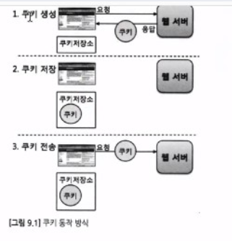
◆ JSP
** 쿠키
> 쿠키는 클라이언트 측에다가 클라이언트의 상태를 유지(저장)할 때 쓰임
(데이터는 클라이언트측에 저장하거나 서버측에 데이터를 저장할 수 있다)
> 쿠키의 장점은 서버측에서 클라이언트의 상태 데이터를 다루지 않아도 된다는
것이다.
> 쿠키는 응답 헤더에 저장이 되고 쿠키를 전송할 땐 요청 헤더에 들어간다
(즉, 출력 버퍼에 신경을 써야한다)
> 쿠키의 움직임
서버 측에서 쿠키를 생성하여 브라우저에게 보내서
쿠키를 저장한다. 서버 측에서 저장된 쿠키의 전송을
요청할 때마다 브라우저에 저장된 쿠키를 전송
> 쿠키는 사용자에 의해 허용/불허가 가능하다
그래서 보조수단 정도로 쓰임

Slide 5

◆ JSP
** 쿠키의 구성
1. 이름 > name (중요)
2. 값 > value (중요)
3. 유효시간 > 쿠키의 유지시간 ( - 의 경우 브라우저가 종료될 때 종료)
4. 도메인 > 쿠키를 전송할 도메인
5. 경로 > 쿠키를 전송할 요청 경로
쿠키는 복수데이터가 아니라서 1대1 매칭이 된다.(같은 이름의 쿠키를 만든다면
(이름 하나 당 값 하나만 들어갈 수 있음) 그 값은 덮어씌워짐)
쿠키는 유효시간을 정해주지 않으면 브라우저가 종료될 때 종료됨
** 쿠키 생성하기
> 헤더에 담겨가기 때문에 flush가 되기 전에 심어줘야함!! (아니면 변경불가)
쿠키를 생성
생성한 쿠키를 브라우저에게 보냄

Slide 6
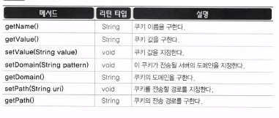
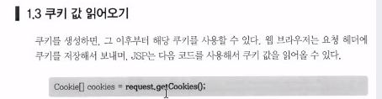
◆ JSP
** 쿠키의 메서드
** 쿠키 값 읽어오기
> 쿠키 배열을 들고와서
포문으로 검사해서
원하는 이름의 쿠키를
equals문을 통해 찾아서 들고온다

Slide 7
◆ JSP
** 쿠키 사용 이유
> 쿠키를 사용하면 어떤 절차에 따라 서버가 브라우저에게 특정한 쿠키를 생성
해서 넘기면 나중에 그 특정 쿠키의 값에 따라 서버가 페이지의 상태를
보여줄 수 있다.
(Ex. 만약 로그인 없이 어떤 정보창에 들어가려고 한다면 쿠키의 상태 여부에
따라서 값이 존재하면 그대로 보여주고 값이 없으면 다른 페이지로
넘어가게 끔 지정해줄 수 있음)
** 쿠키 값 변경 >> 이미 이름이 존재하는 쿠키를 만들면 기존 해당 쿠키의 값은
덮어씌워진다.
** 쿠키 값 삭제 >> 값을 null로 덮어씌우거나 “”로 씌움

Slide 8
◆ JSP
** 쿠키 전송
> 쿠키에 도메인에 대한 세팅이 없다면 그 쿠키를 생성한 서버에만 전송됨
하지만 setDomain을 통해 같은 도메인 여러 사이트에 보낼 수 있다.
> .somehost.com >> 점으로 시작하는 관련 모든 도메인에 쿠키를 보냄
www.somehost.com>> 점으로 시작하지 않는다면 특정 도메인에만
쿠키를 보냄

